Slide 1

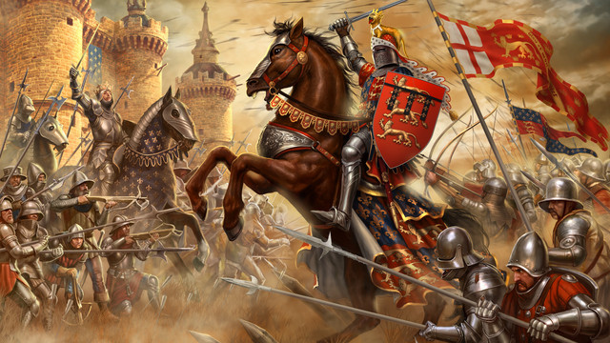
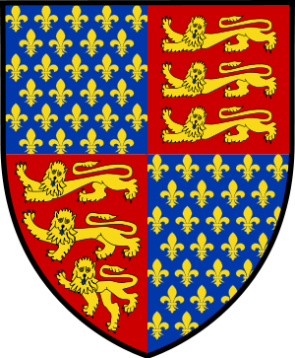
Столетняя война
(1337 – 1453 гг.)

Slide 2
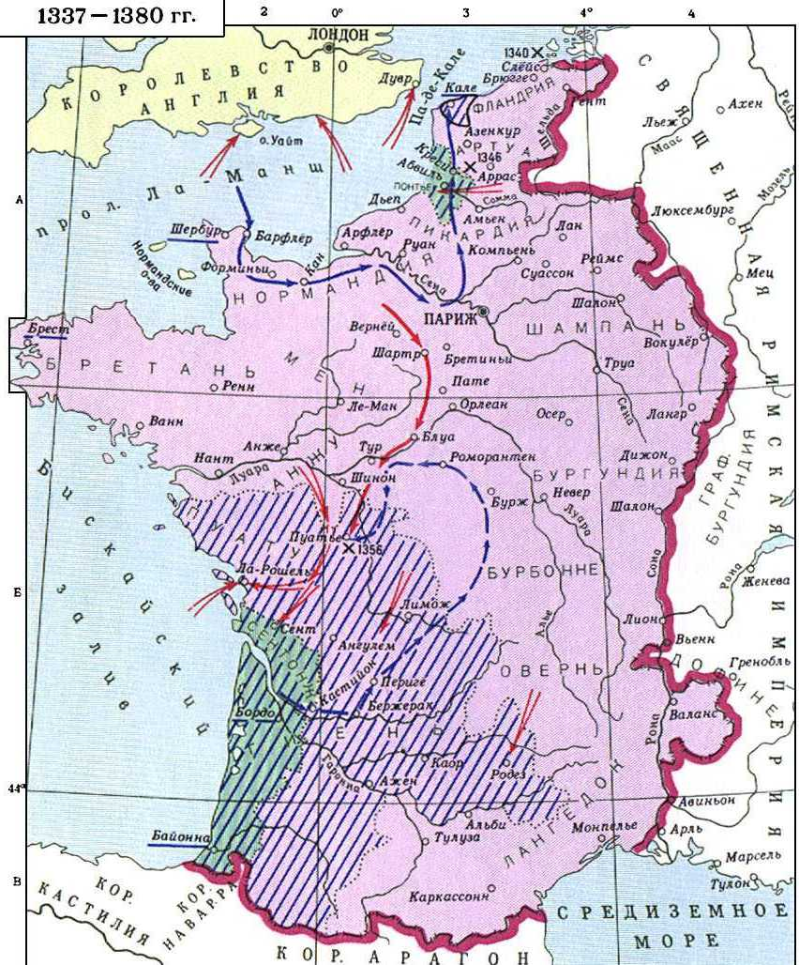
Причины Столетней войны:
Стремление французского короля отвоевать Аквитанию;
Соперничество из-за Фландрии с ее богатыми городами;
Война как средство обогащения феодалов обеих стран.

Slide 3
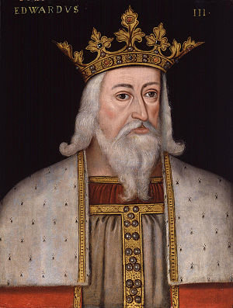
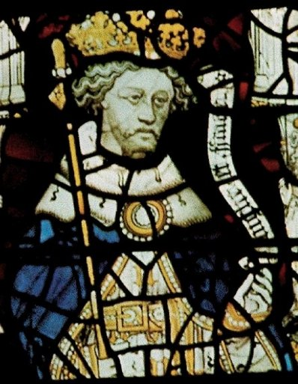
Повод.
Повод к началу войны – притязание английского короля Эдуарда III на французский престол
Эдуард III

Slide 4
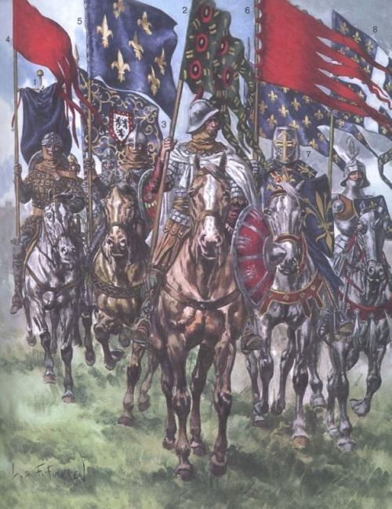
Армии двух стран.
Франция:
Состояло в основном из конных рыцарей, возглавляемых сеньорами;
Рыцари не признавали дисциплины, каждый старался выделиться;
Пехота состояла из наемников.

Slide 5
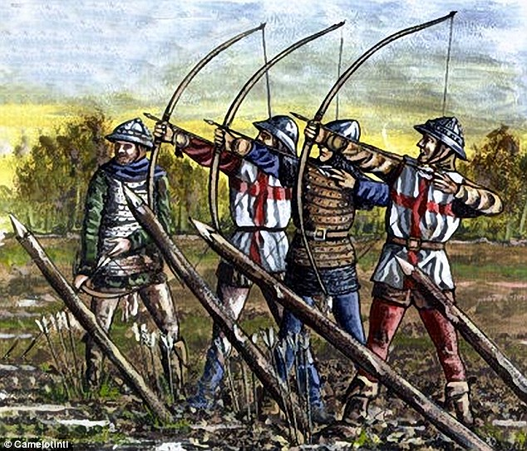
Армии двух стран.
Англия:
Войсками командовал король, которому подчинялись рыцари;
Многочисленная дисциплинарная пехота, состоявшая из свободных крестьян;
Оружие пехотинца – большой лук.
Которая из армий, по вашему мнению, была наиболее боеспособной?

Slide 6
Ход войны
Задание: по ходу рассказа записать в таблицу в тетради основные события Столетней войны.
Дата | Событие | Итоги

Slide 7
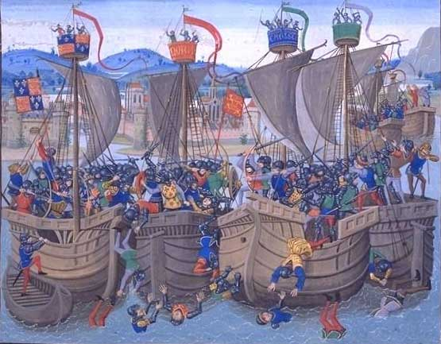
Ход войны
1340 г. - сражение при Слейсе англичане разгромили английский флот у берегов Фландрии.

Slide 8
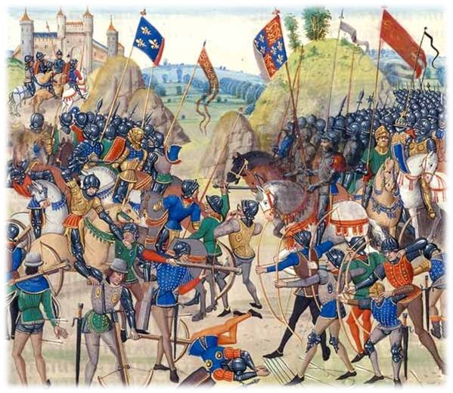
1346 г. – сражение у Креси французы разгромлены.

Slide 9
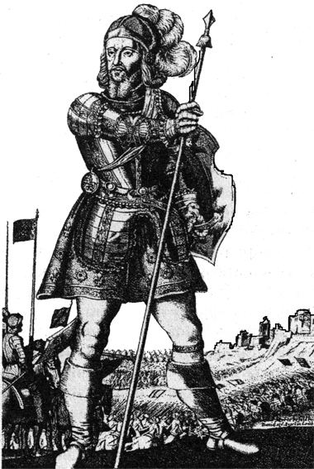
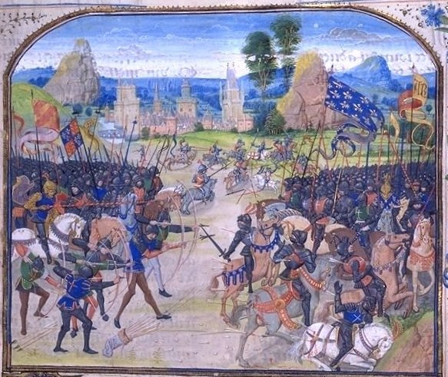
1356 г. – битва при Пуатье поражение французы : «погиб весь цвет Франции».
Эдуард «Черный принц»
Битва при Пуатье

Slide 10
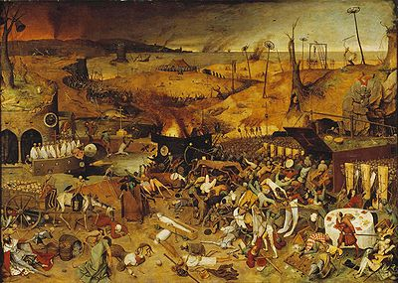
Народные восстания.
Причины:
Рост крестьянских платежей;
Непрерывный рост налогов;
«Черная смерть» – страшная эпидемия чумы.
Питер Брейгель Старший. «Триумф смерти». 1562 г. Прадо

Slide 11
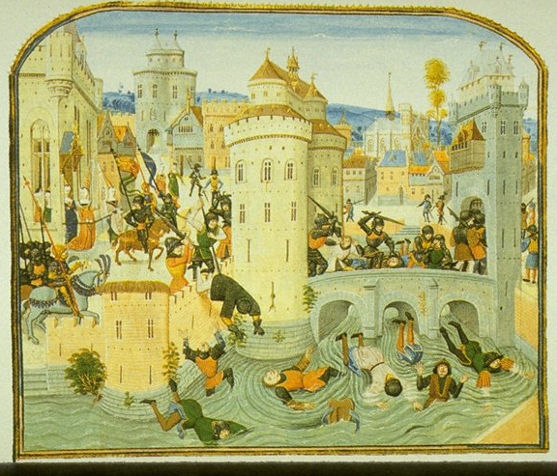
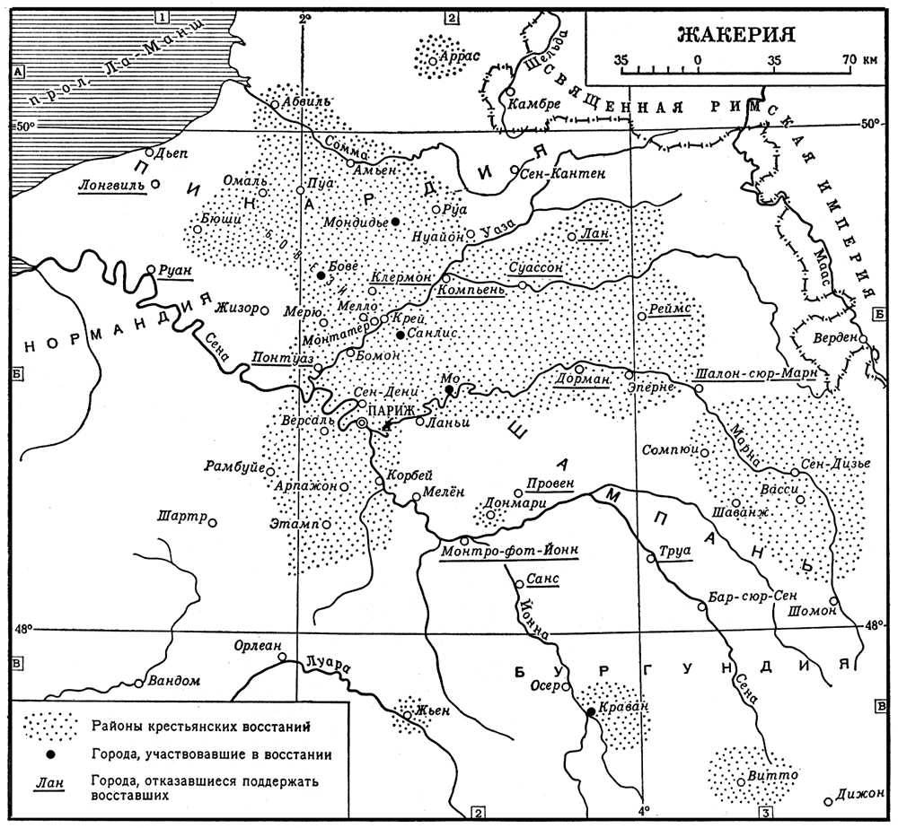
Жакерия (1358 г.)
Восстание вспыхнуло на северо-востоке Франции. Предводитель Гильом Каль.
Расправа с восставшими в городе Мо. Миниатюра XV в.
Распространение восстания

Slide 12
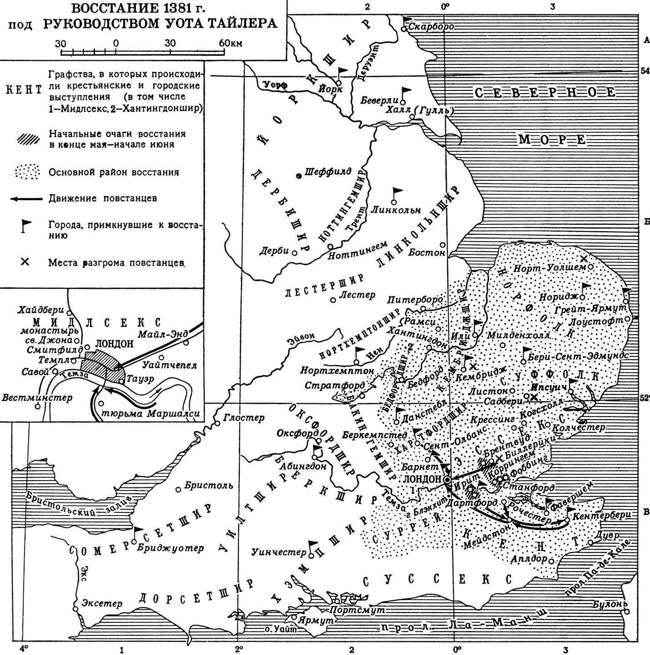
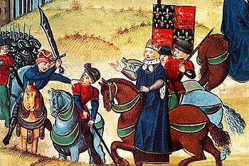
Восстание Уота Тайлера (1381 г.)
Восстание вспыхнуло в восточной Англии против сборщиков податей. Во главе восставших Уот Тайлер.
Распространение восстания
Убийство Уота Тайлера

Slide 13
Ход войны (продолжение)
1360 г. мир между Англией и Францией
По договору к Англии отошли большие территории на юге Франции.

Slide 14
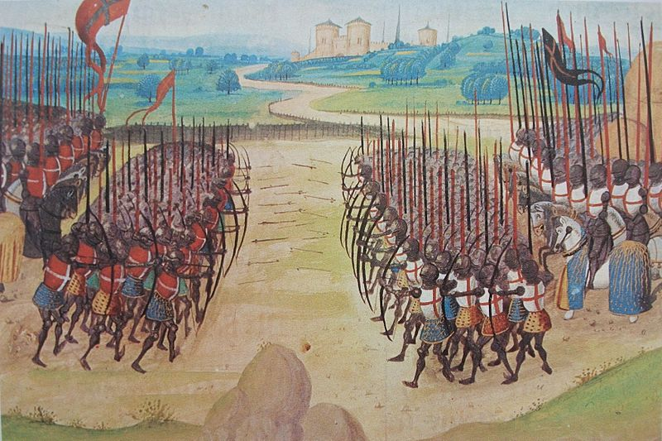
1415 г. битва при Азенкуре французская армия разгромлена полностью и бежит с поля боля.

Slide 15
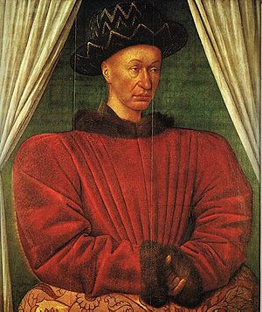
1420 г. – мирный договор в Труа после смерти французского короля престол должен был занять английский король.
1422 г. – умирает король Франции, новым королем объявлен английский король (ему было меньше года)
законный наследник не согласен, провозглашает себя королем Карлом VII.

Slide 16
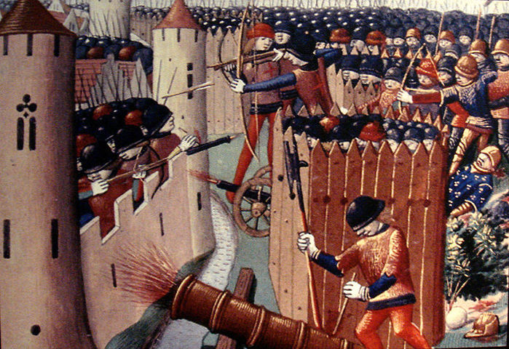
1428 г. – осада англичанами Орлеана.

Slide 17
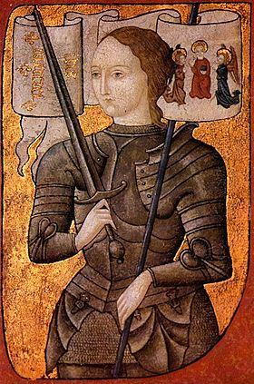
Жанна д’Арк
Национальная героиня Франции, одна из главнокомандующих французскими войсками в Столетней войне. Попав в плен к бургундцам, была передана англичанам и сожжена на костре как еретичка.
Задание на дом (по желанию): составьте письменный рассказ о жизни Жанны, и о ее роли в Столетней войне.

Slide 18
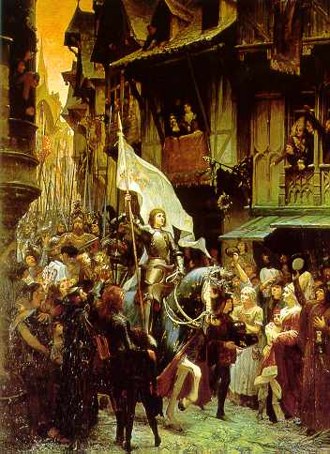
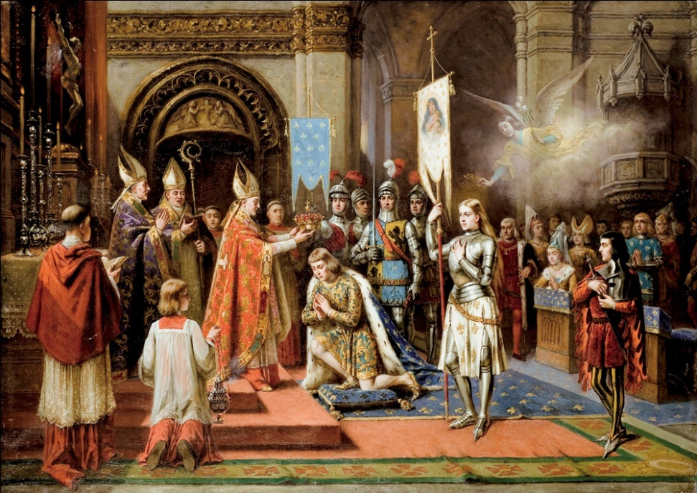
1429 г. – освобождение Орлеана от осады англичан и коронация Карла VII в Реймсе

Slide 19
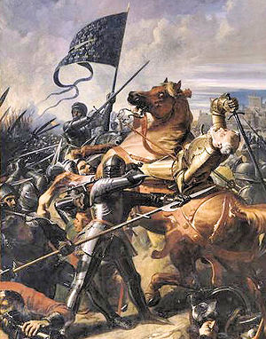
1453 г. – битва при Кастийоне и захват последнего оплота англичан Бордо
Битва была последним сражением Столетней войны и завершилась полным разгромом английских войск.
Гибель Джона Талбота в битве при Кастильоне.

Slide 20
Итоги войны:
Англия лишилась всех своих владений на континенте, кроме Кале;
Сумасшествие английского короля ввергло страну в полосу анархии и междоусобиц;
Казна была опустошена военными расходами.

Slide 21
Задания для закрепления:
Отгадайте кроссворд.
По горизонтали:
1. Страна – противница Англии в Столетней войне.
2.Крестьянское восстание, вспыхнувшее на северо-востоке Франции в 1358 г.
3. Селение близ которого в 1415 г. произошла битва, закончившаяся победой Англии.
4. Имя народной героини Франции времен Столетней войны
По вертикали:
1. Город в битве при котором «погиб весь цвет Франции».
2. Фамилия предводителя крестьянского восстания в Англии.
3. Город с освобождения которого начался переломный момент в войне.
 |  |  |  | 1
 |  | 1
 |  | 2
 | 2
 |  |  |  |  |  | 3
3
 |  |  |  | 4
П
У
Т
Ь
Ф Р А Н Ц И Я
Т
Й
Л
Р
Ж А К Е Р И Я
О
Л
Е
А
А З Е Н К У Р
Ж А Н Н А

Slide 22
Задания для закрепления:
2. Решите тест.
I вариант.
1.Какая страна была основной соперницей Англии в Столетней войне:
Италия;
Греция;
Франция;
Португалия?
II вариант.
Какая страна была основной соперницей Франции в Столетней войне:
Португалия;
Англия;
Италия;
Греция?

Slide 23
I вариант
2. Восстание, которое произошло во Франции в 1358 г., получило название:
Жакерия;
Восстание Уота Тайлера;
Восстание Спартака;
Восстание Гильома Каля?
II вариант
2. Восстанием, которое произошло в Англии в 1381 г., руководил:
Гильом Каль;
Уот Тайлер;
Спартак;
Жанна д’ Арк?

Slide 24
I вариант
3. Битва в которой Франция «потеряла весь цвет» своей армии:
При Креси;
При Пуатье;
При Слейсе;
При Азенкуре?
II вариант
3. Освобождением какого города прославилась Жанна д’ Арк:
Париж;
Лондон;
Орлеан;
Бордо?

Slide 25
I вариант
4. Столетняя война началась в:
1149 году;
1215 году;
1337 году;
1453 году?
II вариант
4. Столетняя война закончилась в:
1149 году;
1215 году;
1337 году;
1453 году?

Slide 26
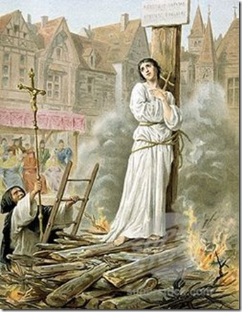
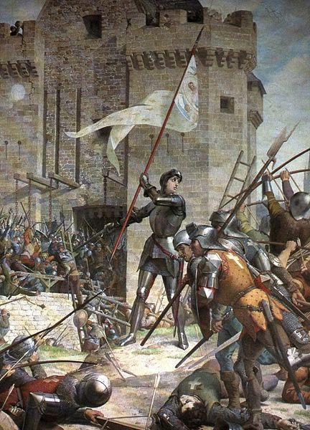
Домашнее задание.
Внимательно прочитать записи в тетради.
Читать пункты параграфа учебника про Жанну д’ Арк.

